Slide 1
Avaliação de algoritmos de congestionamento TCP
Projeto final

Slide 2
Topologia dos Testes
Hipervisor Cliente XEN
Hipervisor Servidor ESXi
Servidor com 3vcpu
Serviços HTTPS: Apache2, NGINX
Serviços QUIC: NGINX
1GB e 4 GB de VRAM
15 algoritmos de congestionamento TCP: cubic, bic, Westwood, htcp, hybla, vegas, nv, scalable, lp, veno, yeah, Illinois, dctcp, cdg, bbr

Slide 3
Escalonamento das medições
Medições realizadas utilizando o ApacheBench
2000 requisições com 100 requisições concorrentes
10000 requisições com 500 requisições concorrentes
20000 requisições com 1000 requisições concorrentes

Slide 4
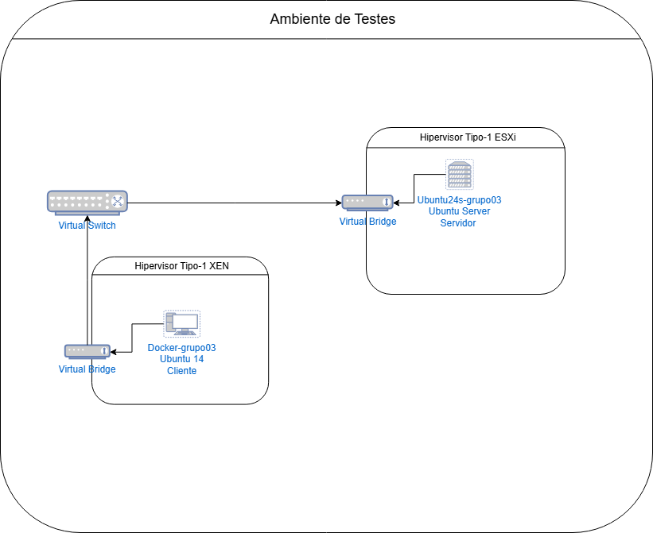
Topologia dos Testes

Slide 5
Realização dos Testes
Testes realizados utilizando o script benchmark.py
Cada serviço é iniciado e finalizado usando docker exec
Algoritmos de congestionamento alterados no servidor utilizando o comando sysctl net.ipv4.tcp_congestion_control=<algoritmo>
Aplicação ApacheBench é executada com os parâmetros de cada escalonamento, sendo salvo o arquivo de output txt e o csv contendo a serie temporal
Após finalizado o mesmo é repetido após configuração de VRAM

Slide 6
Processamento de D ados
Os dados são organizados em seus devidos diretórios “1vram” “4vram”
O script collect_stats.sh lê todos os arquivos separando as variáveis de decisão: requisições por segundo, tempo por requisição, taxa de transferência e tempo para testes
O script script collect_stats.sh lê todos os arquivos csv e separa suas series temporais
O script script.r é utilizado para o calculo dos parâmetros: Fractal Dimension, Hurst Parameter e Alpha Tail Shape e a criação das DMUs em um aquivo .xlsx
Dados das medições comparados utilizando análise por envoltória de dados (DEA)

Slide 7
Processamento de D ados: DEA
A Análise por Envoltória de Dados (DEA) é uma técnica de análise de dados quantitativos utilizada para medir a eficiência de um conjunto de unidades produtivas.
Compara as entradas e saídas de cada unidade para avaliar sua eficiência relativa em relação às outras.
Identifica a melhor combinação de entradas e saídas para alcançar a máxima eficiência, ou seja, produzir a maior quantidade de saída possível utilizando a menor quantidade de entrada

Slide 8
Modelos DEA
O modelo CRS assume que as DMUs operam sob retornos constantes à escala. Isso significa que o aumento proporcional nos insumos resulta em um aumento proporcional nos produtos.
O modelo VRS considera que as DMUs podem operar sob retornos variáveis à escala. Isso significa que o aumento nos insumos pode não resultar em um aumento proporcional nos produtos.
Os modelos de super eficiência permitem que as DMUs eficientes (com eficiência igual a 1 no modelo CRS ou VRS) sejam comparadas entre si. Isso é útil para identificar quais unidades são mais eficientes dentro do grupo de unidades já consideradas eficientes.

Slide 9
Processamento de D ados: DEA
Variáveis de entrada:
Dimensão Fractal
Tempo para testes
Tempo por requisição
Variáveis de saída:
Taxa de transferência
Requisições por segundo
Parâmetro de Hurst
Alpha Tail Shape

Slide 10
Processamento de D ados: DEA
O script script_DEA.r é utilizado para a geração de dados de eficiências das DMUs geradas anteriormente
São gerados dados de eficiência para cada escalonamento e para todos os escalonamentos unidos
Utilizado modelo de super eficiência CRS para ranqueamento das DMUs

Slide 11
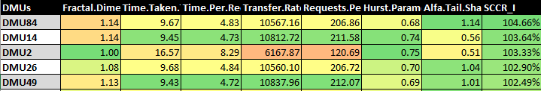
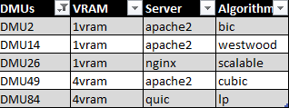
Escalonamento 1: 2000 requisições 100 concorrentes
Melhores

Slide 12
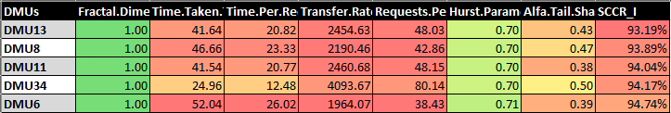
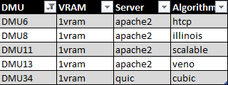
Escalonamento 1: 2000 requisições 100 concorrentes
Piores

Slide 13
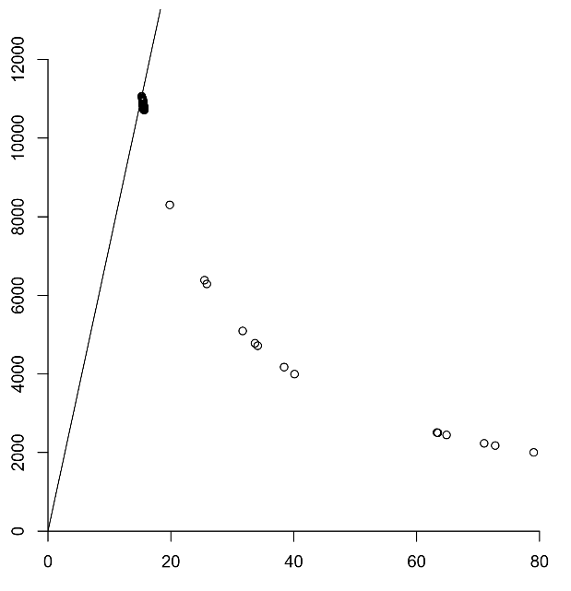
Escalonamento 1: Fronteira de Eficiência

Slide 14
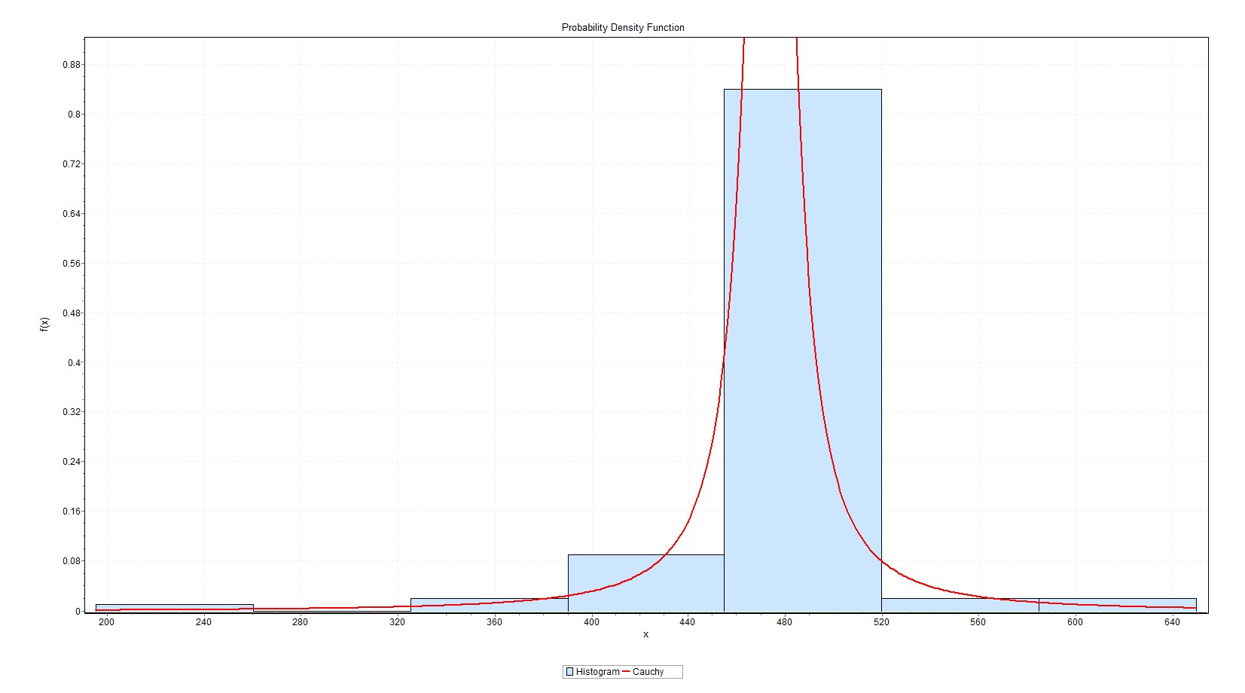
Análise Exploratória dos Dados: Mais Recomendada

Slide 15
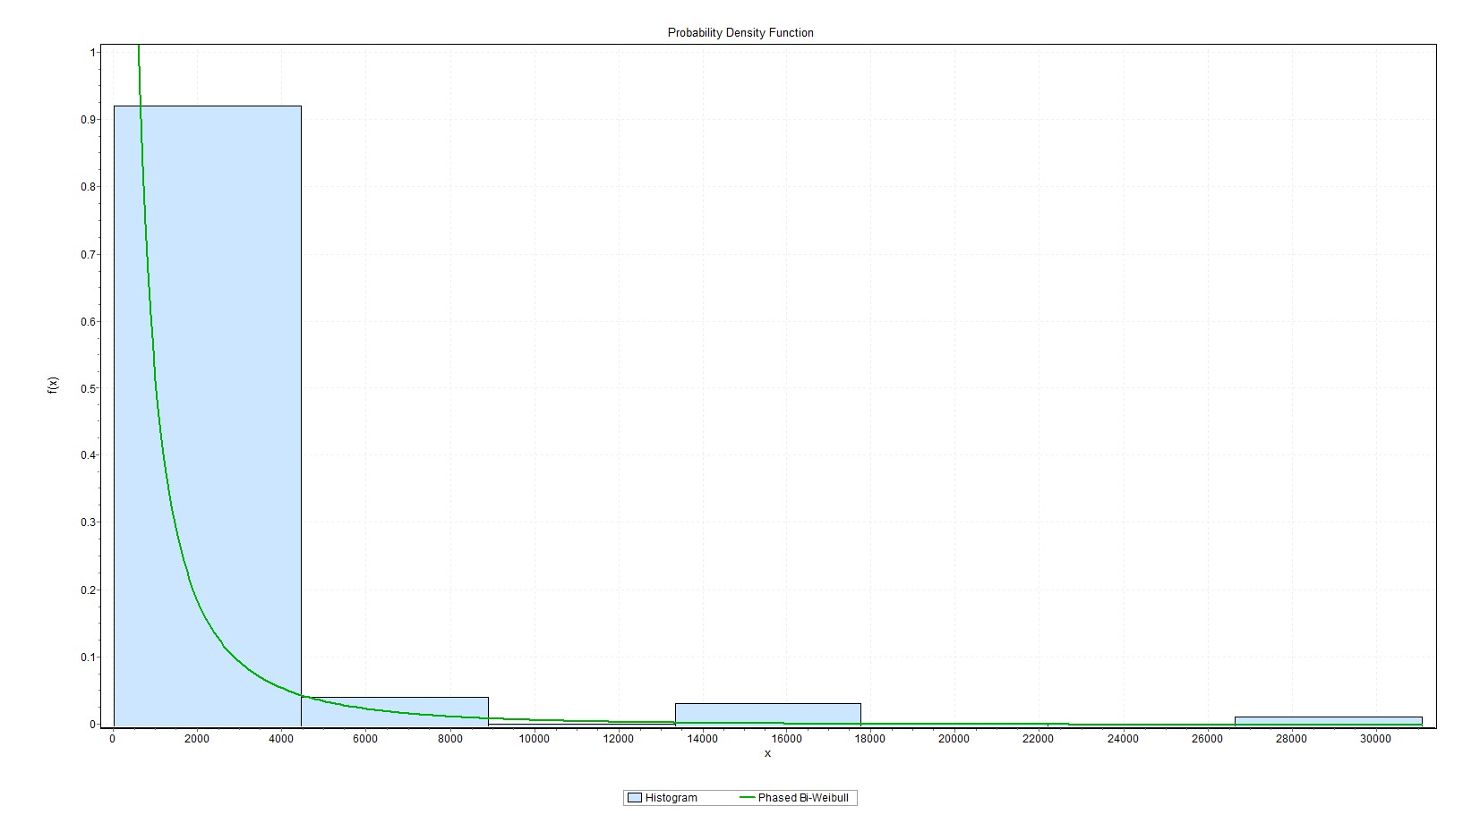
Análise Exploratória dos Dados: Menos Recomendada

Slide 16
Escalonamento 2: 10000 requisições 500 concorrentes
Melhores

Slide 17
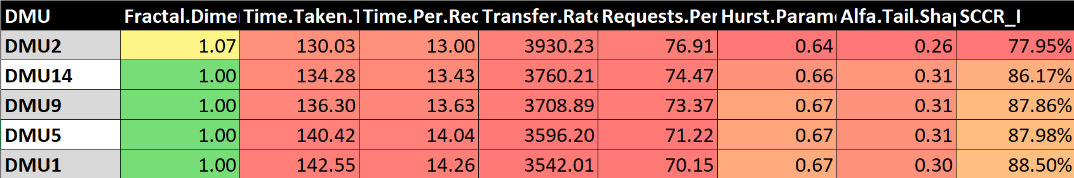
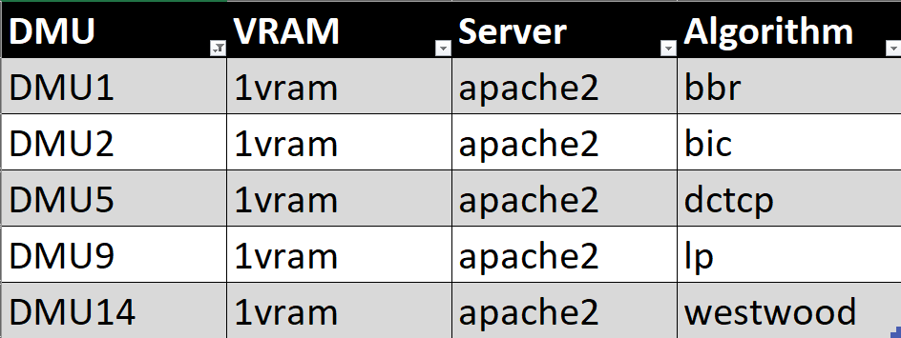
Escalonamento 2: 10000 requisições 500 concorrentes
Piores

Slide 18
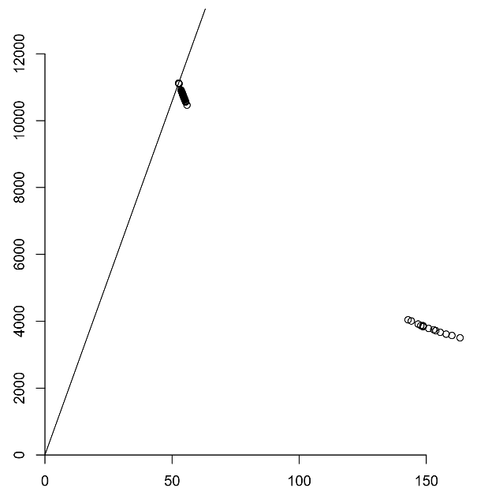
Escalonamento 2: Fronteira de Eficiência

Slide 19
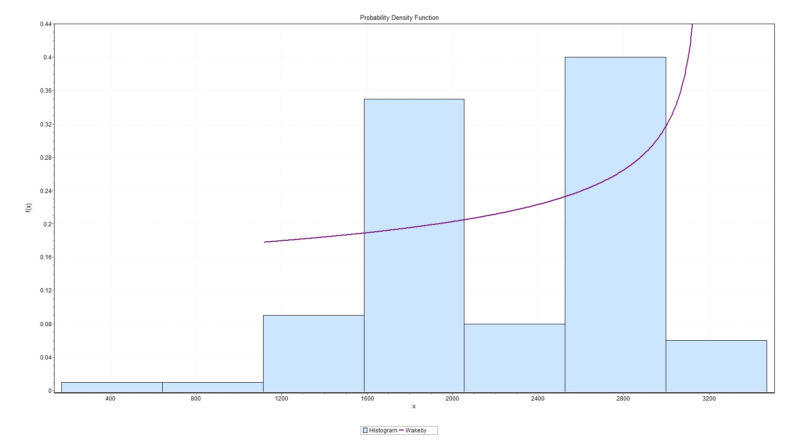
Análise Exploratória dos Dados: Mais Recomendada

Slide 20
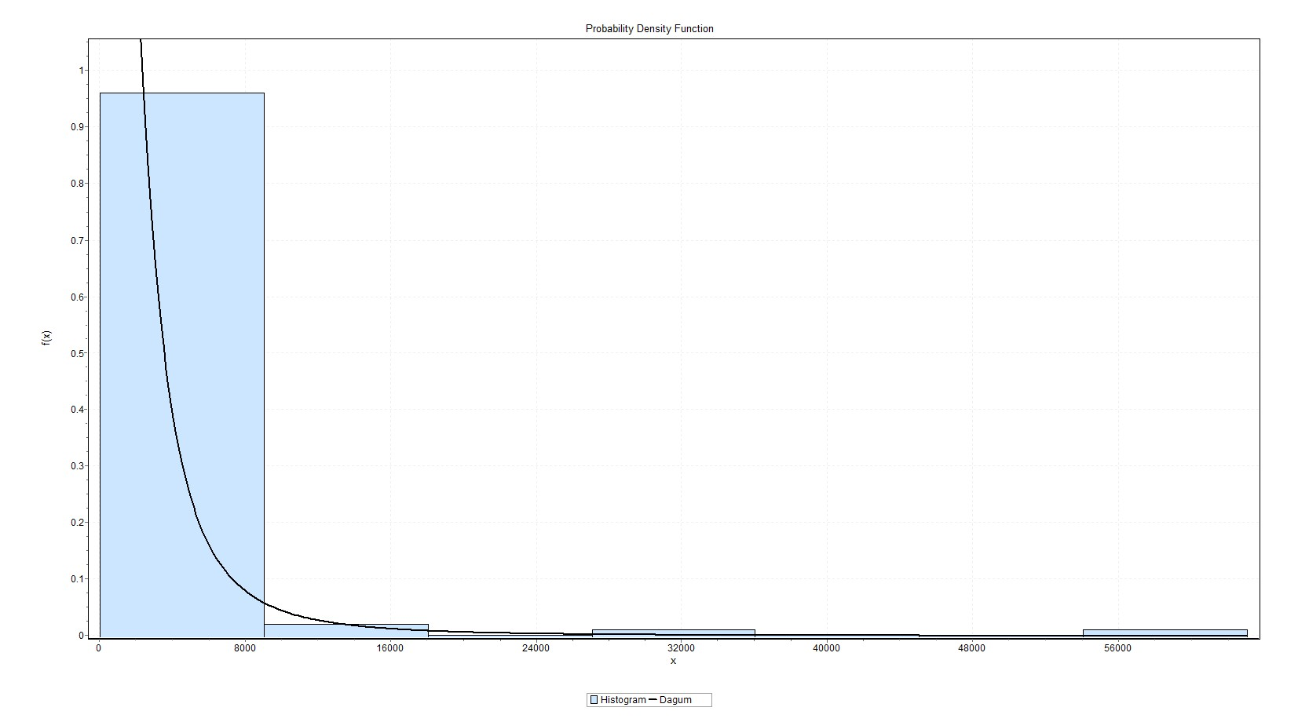
Análise Exploratória dos Dados: Menos Recomendada

Slide 21
Escalonamento 3: 20000 requisições 1000 concorrentes
Melhores

Slide 22
Escalonamento 3: 20000 requisições 1000 concorrentes
Piores

Slide 23
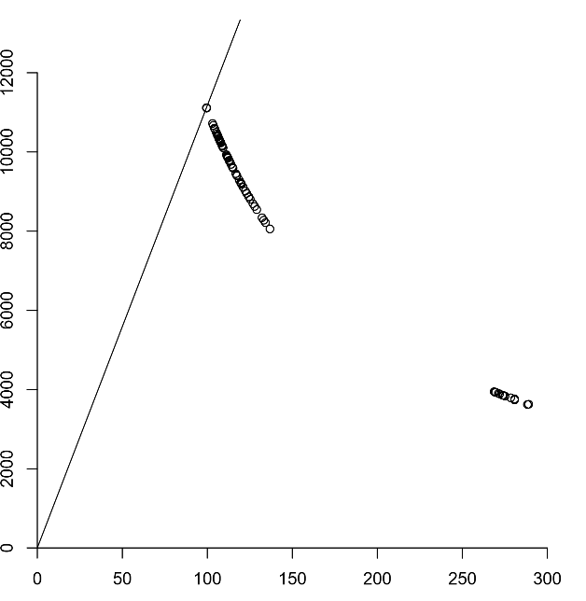
Escalonamento 3: Fronteira de Eficiência

Slide 24
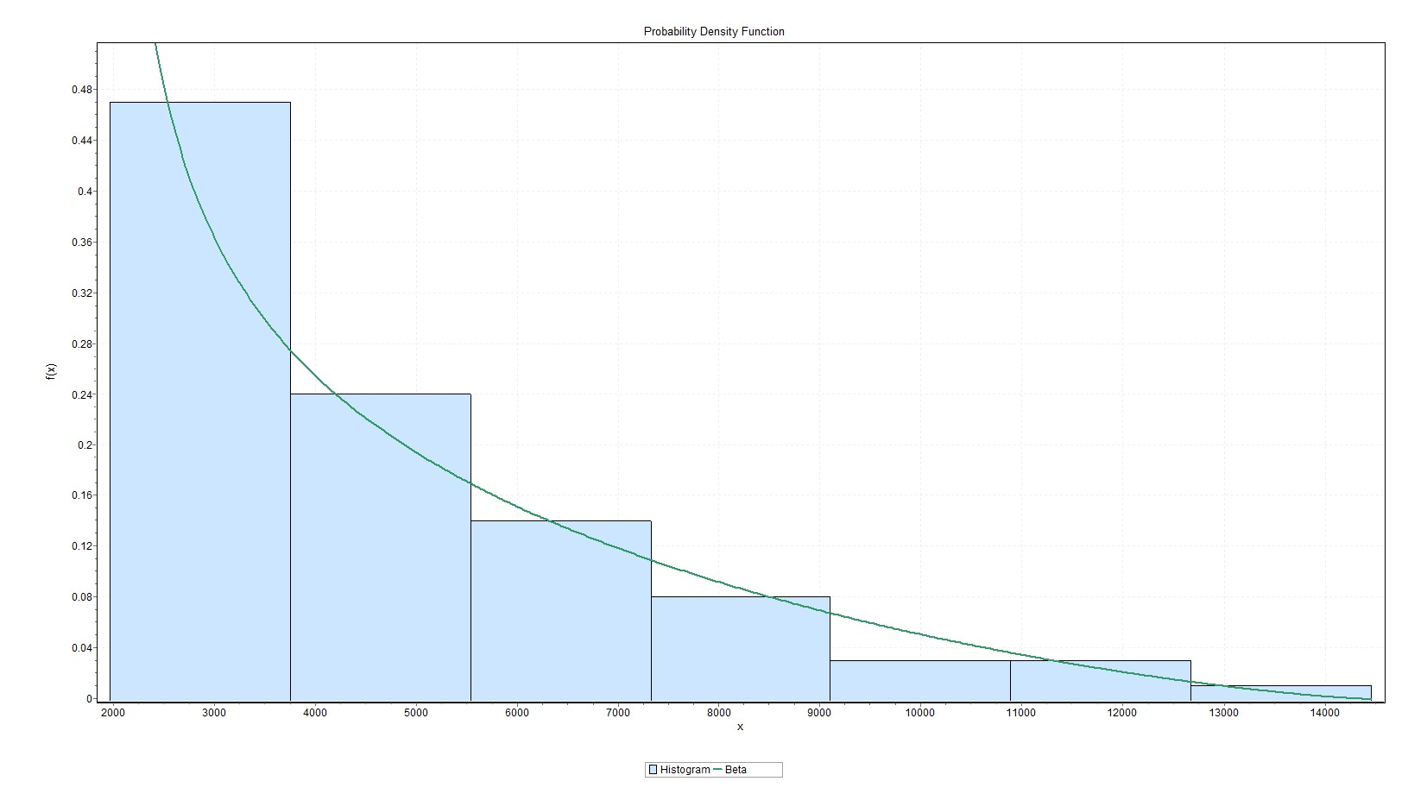
Análise Exploratória dos Dados: Mais Recomendada

Slide 25
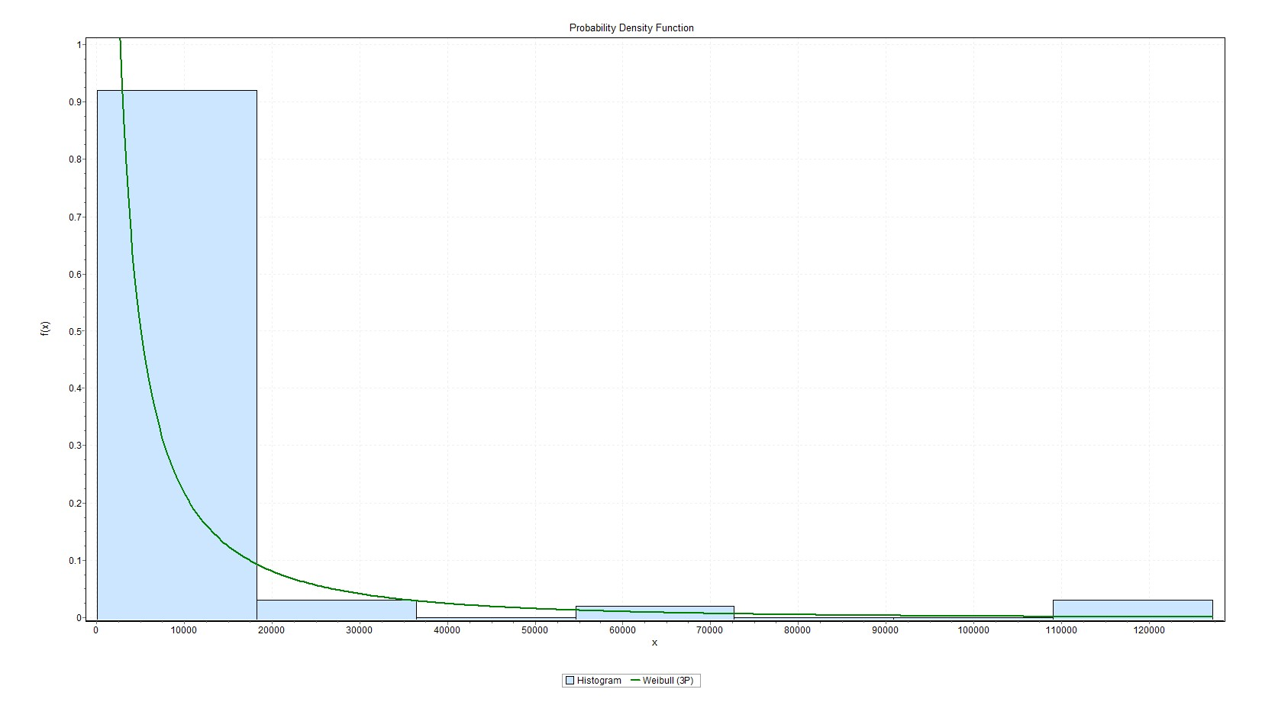
Análise Exploratória dos Dados: Menos Recomendada

Slide 26
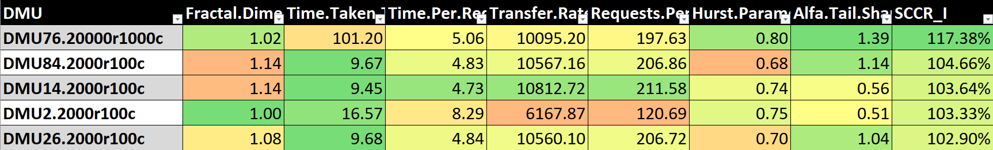
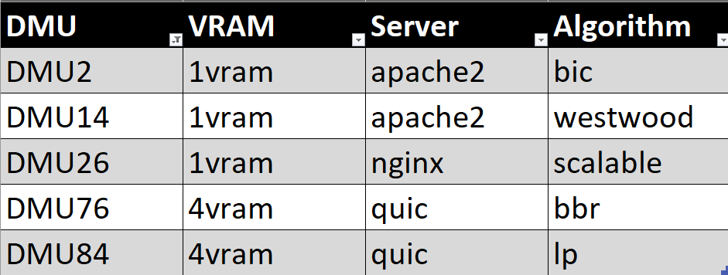
Todos Escalamentos
Melhores

Slide 27
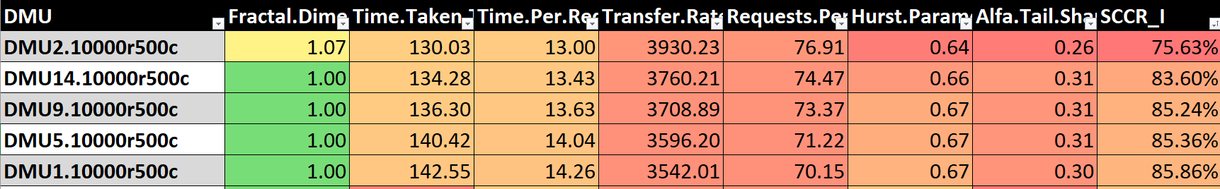
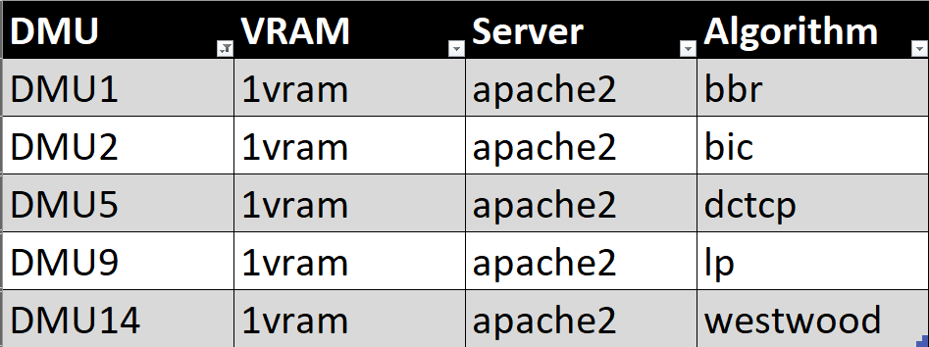
Todos Escalamentos
Piores

Slide 28
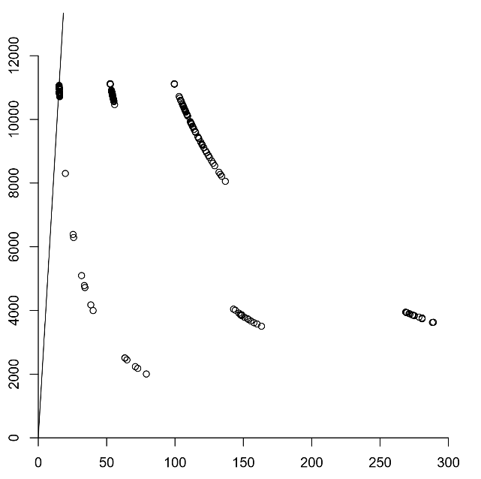
Todos Escalamentos: Fronteira de Eficiência

Slide 29
Referências Bibliográficas
CHARNES, A.; COOPER, W. W.; RHODES, E. Measuring the Efficiency of Decision Making Units. European Journal of Operational Research, v. 2, n. 6, 1978.
BANKER, R. D.; CHARNES, A.; COOPER, W. W. Some Models for Estimating Technical and Scale Inefficiencies in Data Envelopment Analysis. Management Science, v. 30, n. 9, 1984.
INSTITUTO INFNET. O que é e como fazer uma análise por envoltória de dados (DEA)? [s.d.]. Disponível em: https://blog.infnet.com.br/data-analysis/o-que-e-e-como-fazer-uma-analise-por-envoltoria-de-dados-dea/. Acesso em: 08 mar. 2025.

